Slide 1
ФРАНЦІШАК БАГУШЭВІЧ
(1840-1900)

Slide 2
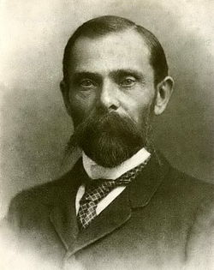
Багушэвіч Францішак Бенядзікт Казіміравіч нарадзіўся 21(9) сакавіка 1840 года ў фальварку Свіраны пад Вільняй, зараз Вільнюскага раёна Літвы. Бацька, Казімір Восіпавіч, і маці, Канстанцыя Галаўня, паходзілі з незаможнай мясцовай шляхты. Сям'я Багушэвічаў спачатку жыла ў Свіранах, але неўзабаве перабралася ў невялікі спадчынны маёнтак Кушляны Ашмянскага павета (цяпер Смаргонскі раён). Там прамільгнула маленства Францішка. Дзіцячыя гады прайшлі ў асяроддзі, блізкім да сялянскага. Тут палюбіў ён маляўнічыя краявіды роднай зямлі, адкрыў для сябе душэўную шчырасць, прыродную дабрыню і працавітасць мужыка-беларуса.

Slide 3
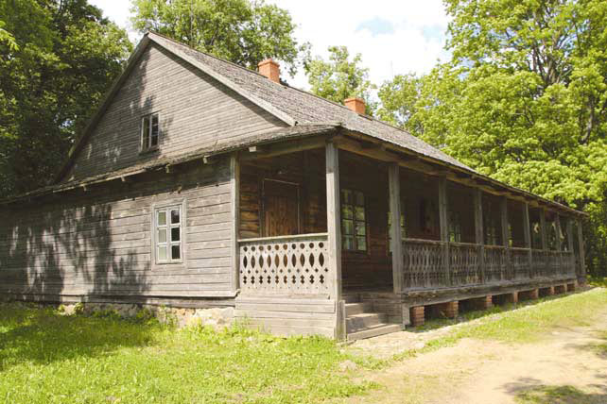

Slide 4
Пачатковую адукацыю Ф. Багушэвіч атрымаў у Віленскай гімназіі^{[3]}, якую скончыў 26 ліпеня 1861 года.
У гэтым жа годзе паступіў і быў залічаны на першы курс Пецярбургскага універсітэта на фізіка-матэматычны факультэт, але Францішак Багушэвіч так і не распачаў вучобы, бо прыняў удзел у студэнцкіх хваляваннях і адмовіўся прыняць новыя універсітэцскія правілы, якія абмяжоўвалі правы навучэнцаў. Тут, у Доцішках, яго заспела паўстанне 1863 года. Ён выступаў са зброяй у руках пакуль не быў паранены ў Аўгустоўскіх лясах. Так ён шукаў праўду для зняволенага народа. Так падказвала яму сэрца і сумленне, урэшце, так дыктавала сямейнае выхаванне, гераічнае мінулае народа. З-за пагрозы рэпрэсій на доўгіх дваццаць гадоў дваццацічатырохгадовы Францішак Багушэвіч вымушаны быў пакінуць Беларусь. Ён тайна жыў пад Беластокам, у Вільні, пасля перабраўся на Украіну. У 1865-1868 вучыўся ў Нежынскім юрыдычным ліцэі. Пасля вучобы быў памочнікам пісара пятага Чарнігаўскага губернскага праўлення, выконваючы абавязкі судовага следчага. Працаваў судзебным следчым у іншых гарадах, мястэчках, сёлах на Украіне і Расіі (Кралявец, Канатоп, Старадуб, Волагда і інш.). Але куды б ні трапляў Францішак Багушэвіч у пошуках прытулку і кавалка хлеба, душа і думкі яго заўсёды былі дома, у роднай Беларусі: "Умёр бы то, мусіць, я тут. Каб не жменька той роднай зямлі…" – пісаў паэт.

Slide 5
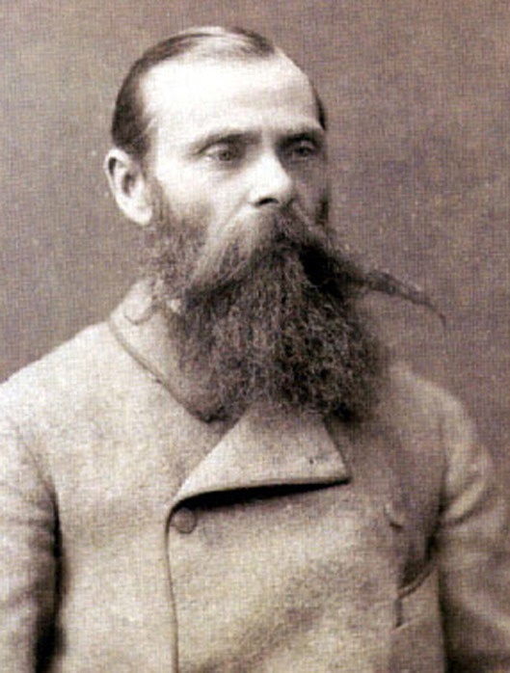
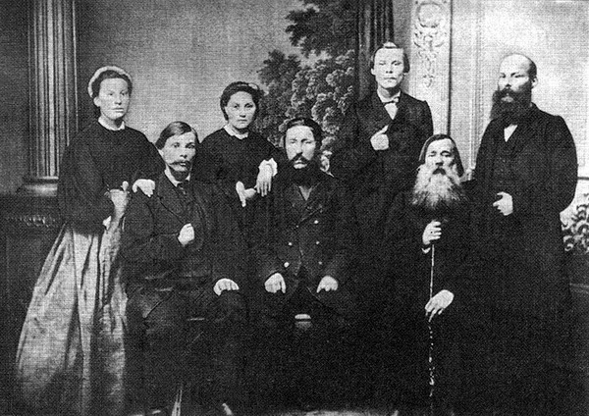
З'явіўся шчаслівы шанс вярнуцца ў Вільню, якая заўсёды была асяродкам развіцця культуры, свежай думкі. 25 сакавіка 1884 года – Францішак Багушэвіч ступіць на віленскі брук, убачыць горад сваёй маладосці. Цяпер ён быў ужо не адзін, а з жонкай Габрыэляй з дому Шклёнікаў, мінчанкай, з якой узяў шлюб у 1874 годзе і ад якой меў дачку Канстанцыю (Туньку) і сына Тамаша Вільгельма. У Вільні намнога менш клопату ў саракачатырохгадовага Францішка Багушэвіча не стала. Ён працуе адвакатам судзебнай палаты. На гэтай пасадзе ён вядзе пераважна справы сялян і гарадской беднаты. Браўся за самыя складаныя і цяжкія судовыя справы. Прычым займаўся своеасаблівай адвакацкай дабрачыннасцю: спачувальна ставіўся да клопатаў сялян, абараняў іх бясплатна. І ўсё гэта на фоне таго, што грошай у сям'і не хапала. А самае галоўнае, што яго засмучала – ён не меў магчымасці друкаваць свае творы.

Slide 6
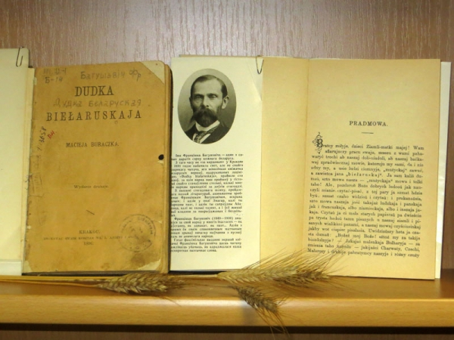
Пакуль што першымі, паводле храналогіі, вядомымі паэтычнымі спробамі Францішка Багушэвіча трэба лічыць знойдзеныя ў Львове вершы на польскай мове: "Новы 1886 год", "Прывід надзеі", "Хто гэта?", напісаныя ў 1885-1886 гадах. Вершы дасылаліся ў лістах да Яна Карловіча, вядомага лінгвіста, этнографа, музыказнаўца, з якім, пасля вяртання на Радзіму, у Францішка Багушэвіча наладзіліся больш травалыя сувязі і якому Беларусь павінна быць удзячнай не толькі за выданне ў далейшым "кантрабандных" зборнікаў паэта, але і за нараджэнне Багушэвіча-публіцыста.

Slide 7
Першыя свае друкаваныя вершы ўбачыў Францішак Багушэвіч толькі ў 1891 годзе. Менавіта тады ў Кракаве выходзіць першы паэтычны зборнік паэта «Дудка беларуская» У прадмове да зборніка ён піша: "Братцы мілыя, дзеці Зямлі-маткі маёй! Вам афяруючы працу сваю, мушу з вамі пагаварыць трохі аб нашай долі-нядолі, аб нашай бацькавай спрадвечнай мове, каторую мы самі, да і не адны мы, а ўсе людзі цёмныя "мужыцкай" завуць, а завецца яна "беларускай"… Я шмат гдзе быў, шмат чаго відзеў і чытаў: і пераканаўся, што мова наша ёсць такая людская і панская, як і французская, альбо нямецкая, альбо і іншая якая…".

Slide 8
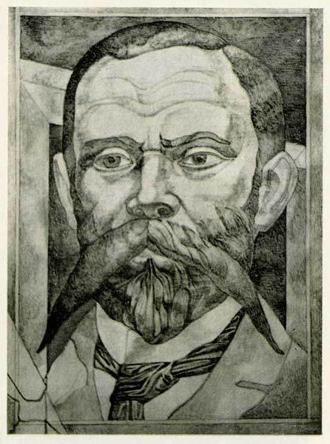
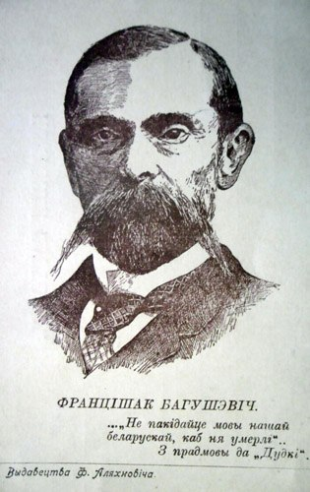
Тэма народнага жыцця – цэнтральная ў творчасці паэта. Заслуга Францішка Багушэвіча ў тым, што ён стварыў тыповы вобраз селяніна-беларуса, паказаў яго не заскарузлым мужычком,а дасціпным, мудрым, іранічным, з трывалымі жыццёвымі каранямі і глыбокай філасофіяй. Ён не толькі пакутнік, якога абдзялілі пры скасаванні прыгону, якога абдзірае казна, крыўдзіць суд і царскія чыноўнікі, але і праўдашукальнік, асоба з развітым пачуццём чалавечай годнасці. Пахаваны Францішак Багушэвіч у Жупранах (цяпер Ашмянскі раён) на звычайных вясковых могілках побач з бацькамі і роднымі. Сёння мы азіраемся ў мінулае, узгадваем Дудара Беларусі Францішка Багушэвіча, услухоўваемся і вывучаем гукі яго Дудкі. Сёння амаль кожны беларус ганарыцца светлым імем Францішка Багушэвіча і ўсім тым добрым, што ён зрабіў для нашага самапазнання Беларусі, сцвярджэння яе самабытнасці і незалежнасці.

